Slide 1

Rua Fernandes Cardoso da Silva, 340 Bairro Serraria – CEP 88113-125 São José – Santa Catarina

Slide 2
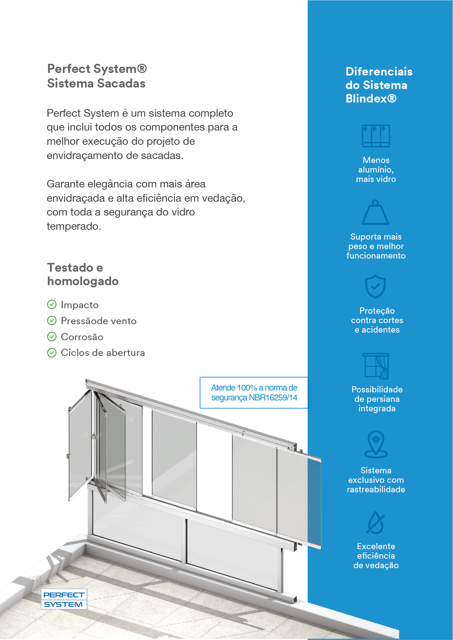
Rua Fernandes Cardoso da Silva, 340 Bairro Serraria – CEP 88113-125 São José – Santa Catarina

Slide 3
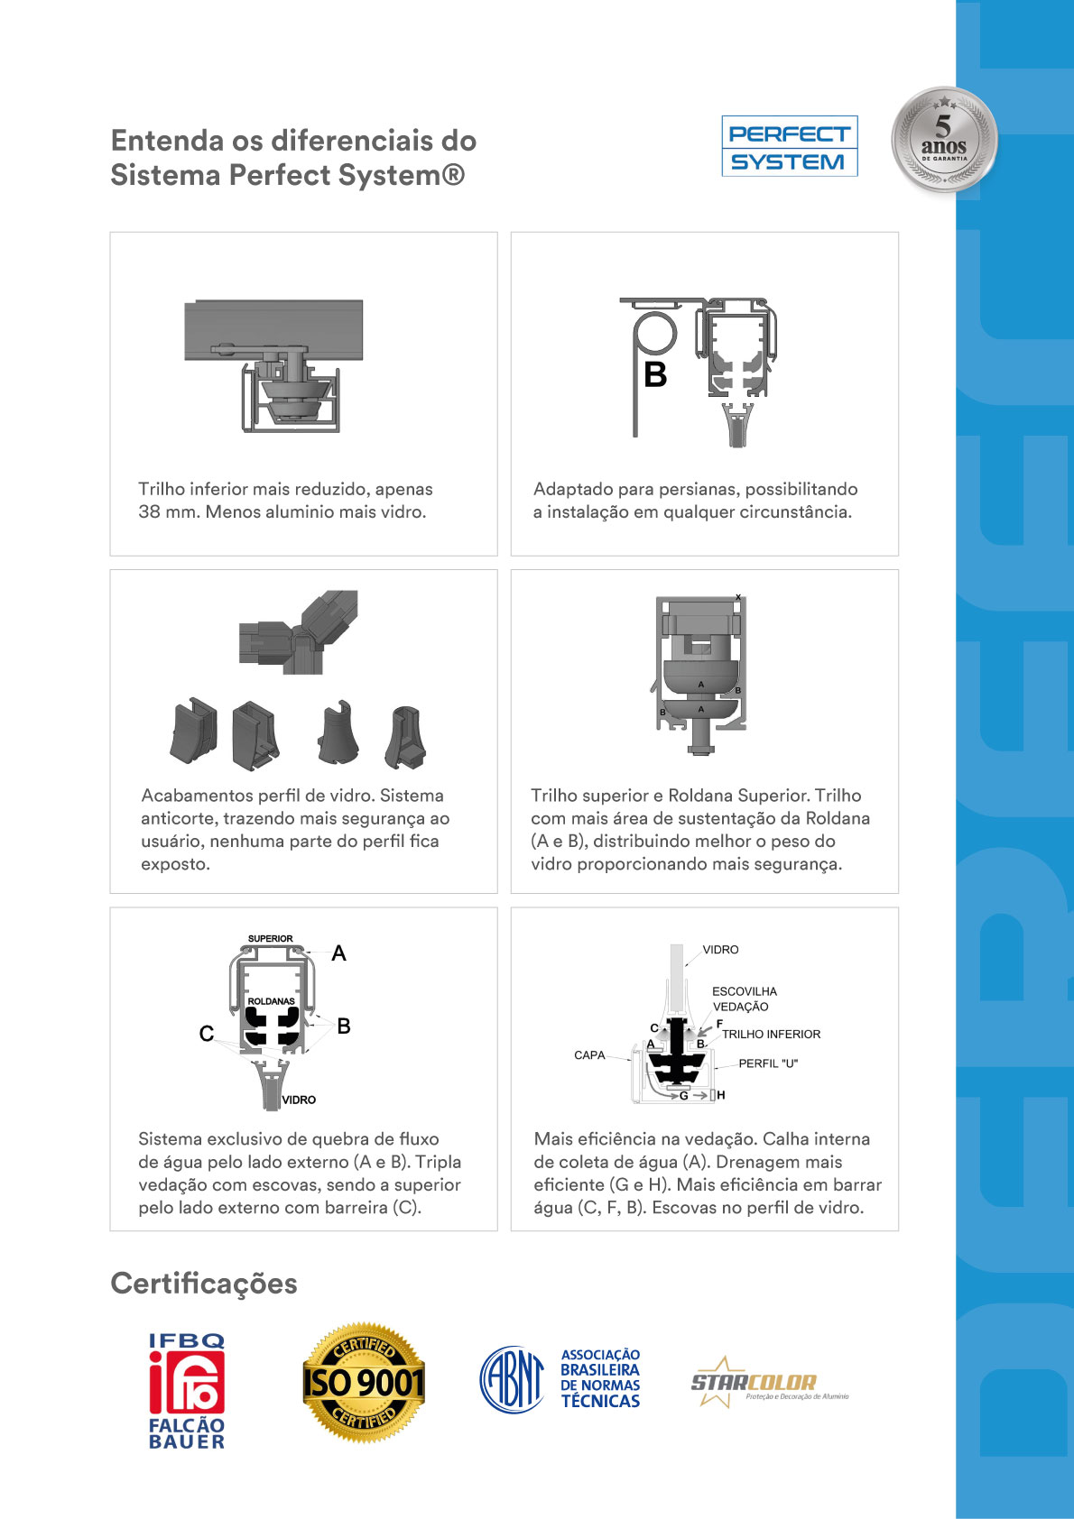
Rua Fernandes Cardoso da Silva, 340 Bairro Serraria – CEP 88113-125 São José – Santa Catarina

Slide 4

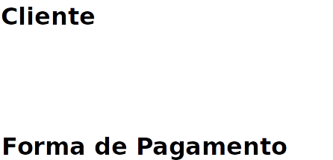
Nome do Edifício
Orçamento
Nome da Vidraçaria
Rua Fernandes Cardoso da Silva, 340 Bairro Serraria – CEP 88113-125 São José – Santa Catarina

Slide 5

Rua Fernandes Cardoso da Silva, 340 Bairro Serraria – CEP 88113-125 São José – Santa Catarina

